Slide 1
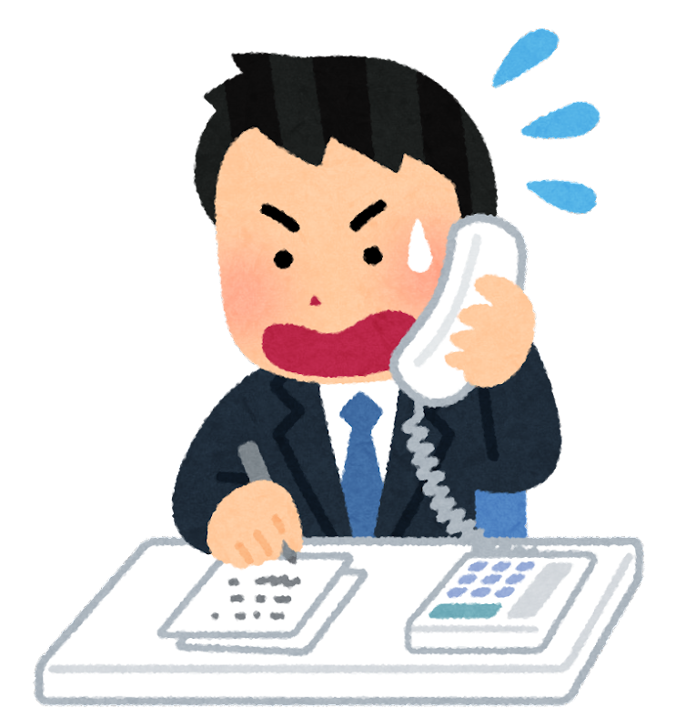
今日学ぶこと❶
職場での
メモの取り方

Slide 2
メモ
８じ じむしつ
６こ（セット）
なかのさん
もっていく
書き方ポイント
日時・場所・数、
人名、やることは書く。

Slide 3
メモ
７日１７じ
かんじプリ
やまだT
ていしゅつ
書き方ポイント
ひらがな、略語OK
自分で分かる字ならOK

Slide 4
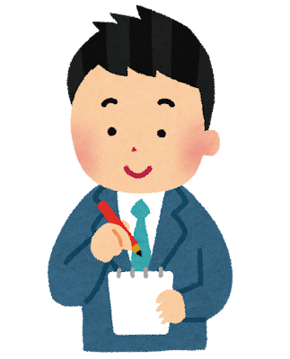
メモ
取り方ポイント
立って書けるように。
いつメモをしなければならないか分からない。
座ってゆっくり書けない場合もあるから。

Slide 5
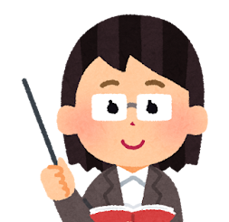
メモ
ちょっといい？
取り方ポイント
先生に用事を言われたら
メモに手を伸ばす。
例：日時や場所、人名・数などを言われたらメモを用意。
はい！

Slide 6
メモ
ちょっといい？
取り方ポイント
用事を言われたら
メモに手を伸ばす。
メモは胸ポケットに入れるなど
はい！

Slide 7
今日学ぶこと❷
メモしたこと
の内容確認方法

Slide 8
書き間違い、聞き間違い
防止のため、復唱する。

Slide 9
復唱
はい、7日の17時に、漢字プリントを山田先生に提出ということでよろしいでしょうか。
ポイント
７か１７じ
かんプリ
やまだT
ていしゅつ

Slide 10
復唱
しかし、ただの「オウム返し」だと、指示が複雑になった時に対応できない。
ポイント
７か１７じ
かんプリ
やまだT
ていしゅつ

Slide 11
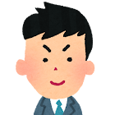
復唱
この書類の1枚目の2行目を読んで、2枚目からのアンケートに答えてほしい。この内容はメールできているから、4枚目のQRコードからアクセスして。
…って課長に言っといてくれん？
復唱ポイント
例えばこういうとき

Slide 12
復唱
間違ってるけど
一気に言われて分からなかった
復唱ポイント
う、うん
（合ってたと思うけど…）
～～～～～ですね！
間違いが
起こりやすい

Slide 13
復唱
👉
「オウム返し」
より
「確認の会話」
になるようにします。

Slide 14
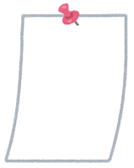
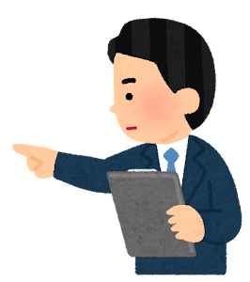
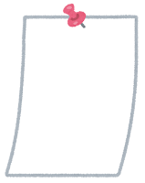
復唱
この1枚目を読んで…
4枚目のQRコードにアクセスするんですね？
そうそう。それで…
復唱ポイント
現物確認しながら一つ一つ復唱

Slide 15
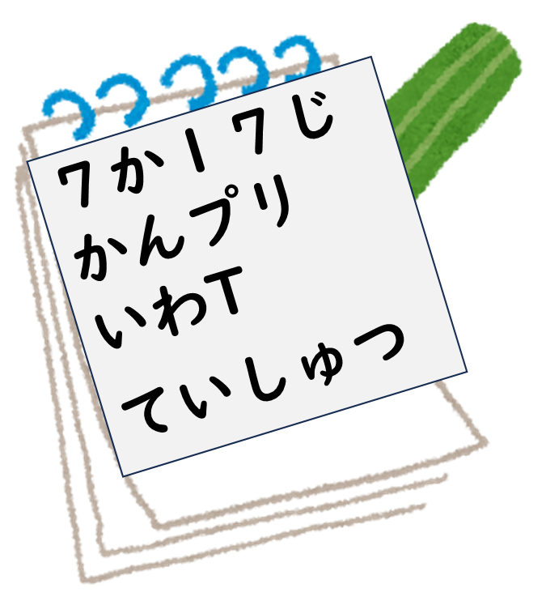
復唱
この1枚目を読んで…
4枚目のQRコードにアクセスするんですね？
そうそう。それで…
復唱ポイント
メモがある場合は見せてもよい

Slide 16
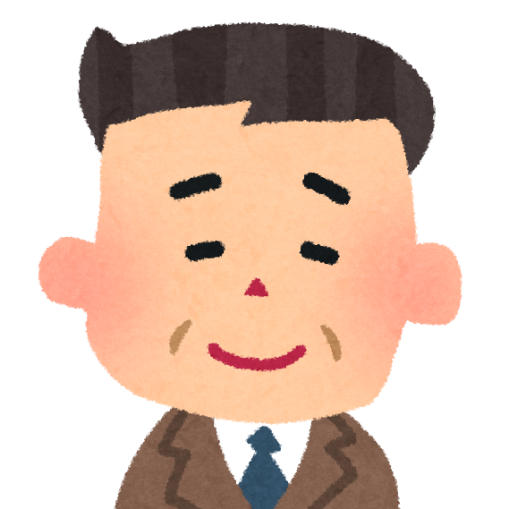
復唱
この1枚目を読んで…
4枚目のQRコードにアクセスしてください。
わかりました。
復唱ポイント
人に伝える時も困りません。

Slide 17
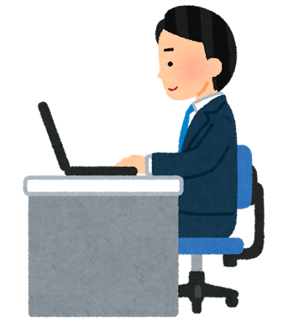
❶「前置き」して先生に話しかけ、
何かお手伝いすることがないか聞く。
❷「メモを取らないといけないな」と思う情報を先生が答えたらメモをして、復唱します。
練習
Notes:
ワークシート❶か❷でできます

Slide 18
別パターン
❶「前置き」して先生に話しかけ、
面接練習を依頼する。
❷「メモを取らないといけないな」と思う情報を先生が答えたらメモをして、復唱します。
練習

Slide 19
ふりかえり
できましたか？
ポイントに沿ってできたかどうか、
ふりかえりをしてみましょう。

